Slide 1
头发清洁照护技术

Slide 2
目录
CONTENTS
01
头发清洁的目的
02
头发清洁的注意事项
03
卧床老年人的头发清洁操作步骤
04
对卧床老年人的关怀

Slide 3
头发清洁的目的
01

Slide 4
保持清洁舒适
去除油脂和污垢
预防头皮屑
定期洗发可清除头皮分泌的油脂和日常积聚的污垢，维持头皮健康。
通过使用去屑洗发水，可以有效减少头皮屑的产生，保持头皮的清洁和舒适。
防止异味
减少头发打结
头发清洁有助于去除因汗液和油脂混合产生的异味，保持个人卫生。
清洁头发可以减少油脂和杂质造成的头发打结，使头发更加顺滑易梳理。

Slide 5
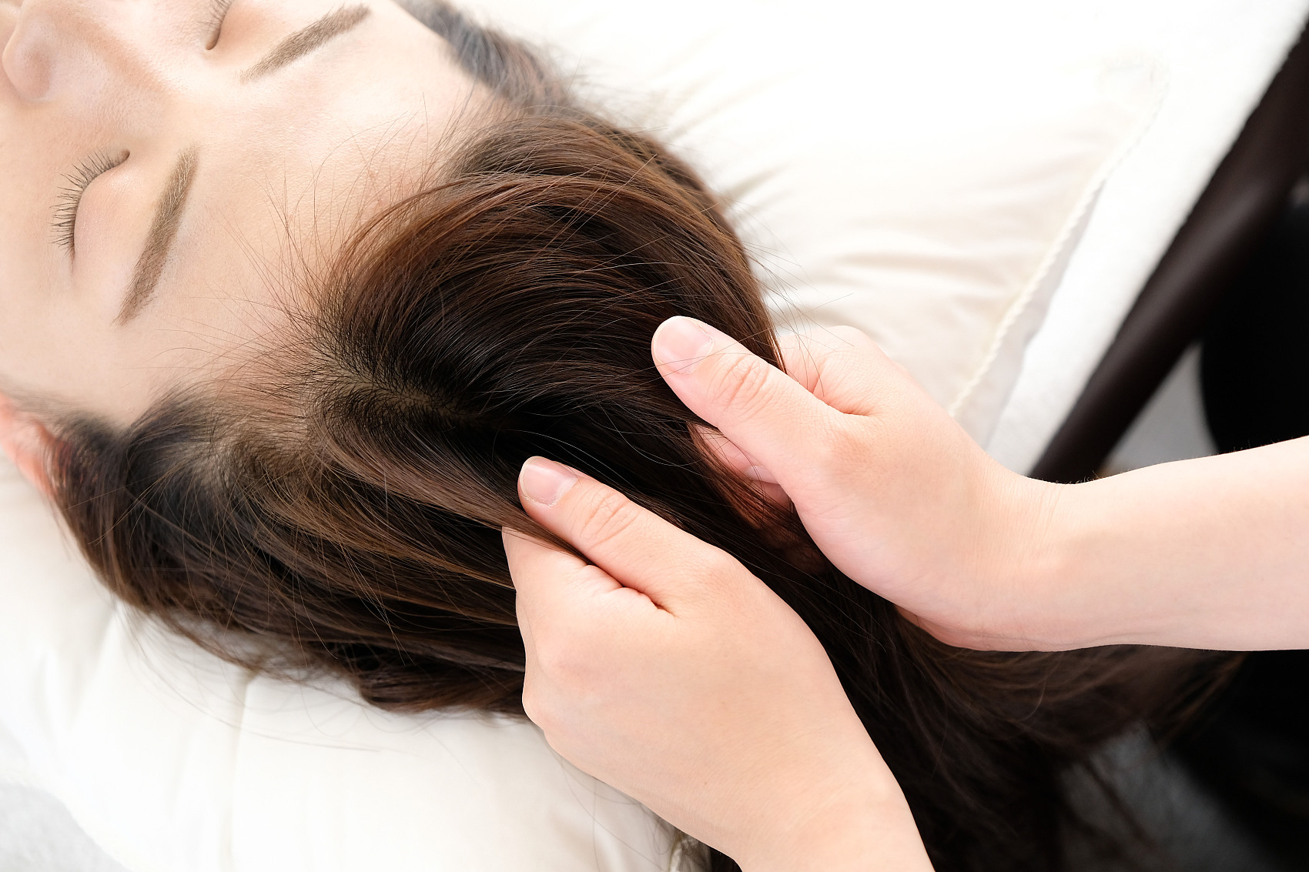
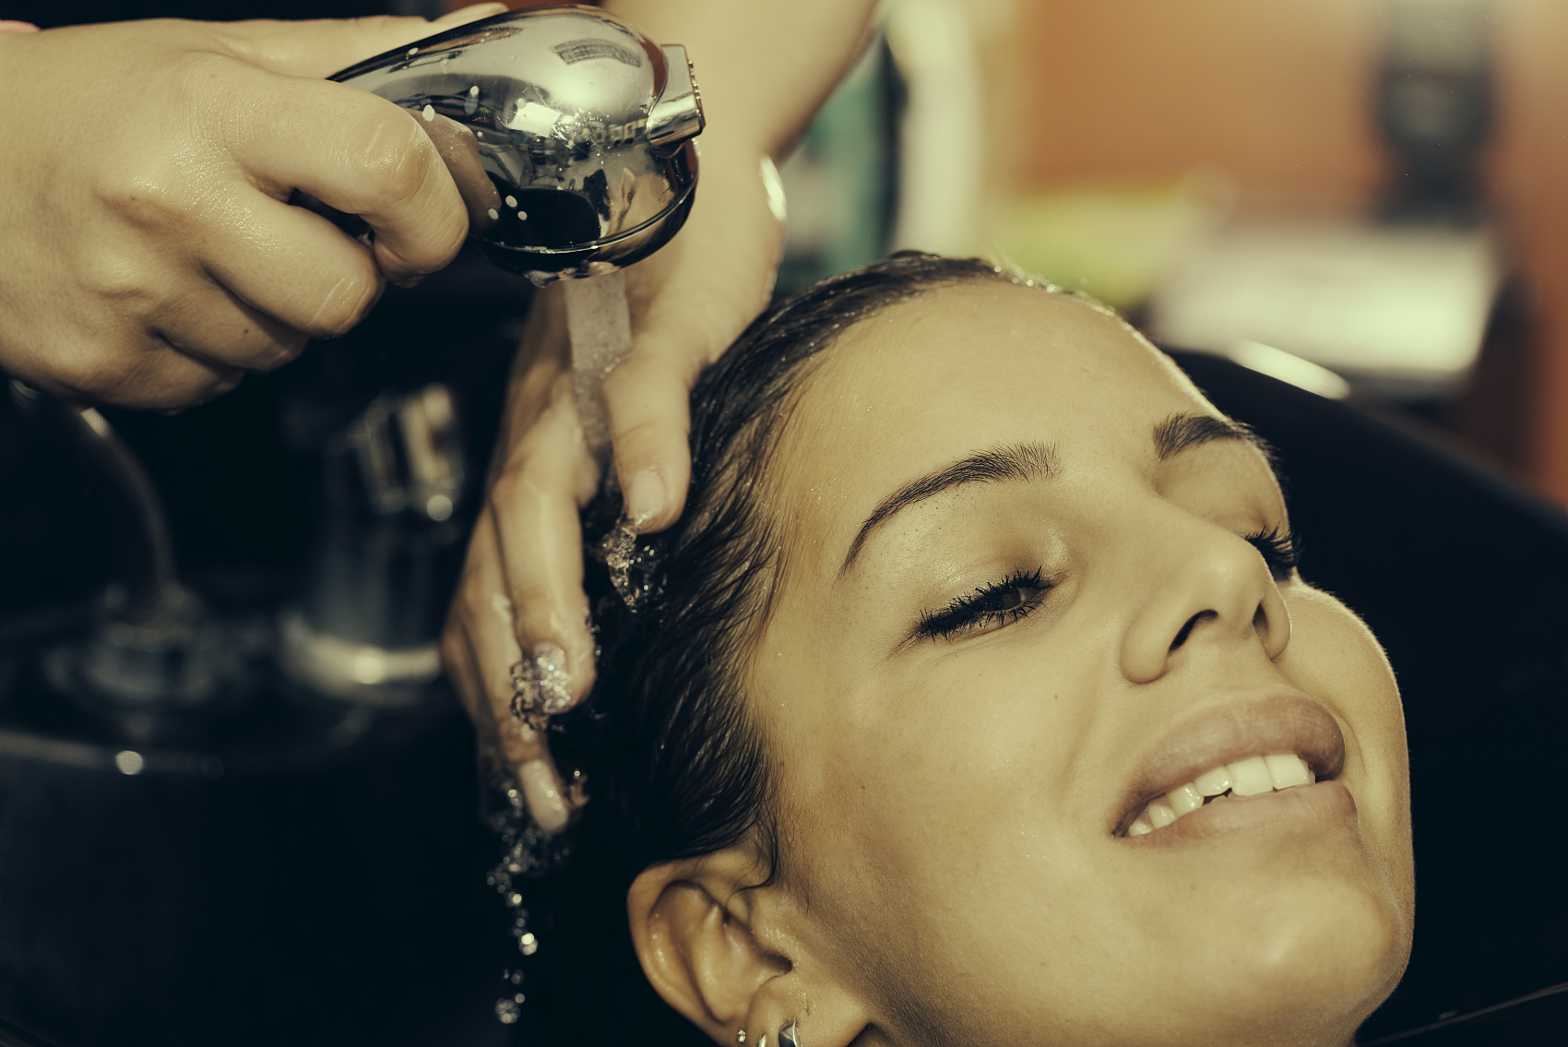
促进头皮血液循环
使用按摩手法
选择合适的洗发水
通过头皮按摩，可以刺激血液循环，帮助营养物质更好地输送到毛囊。
使用含有促进血液循环成分的洗发水，如含有薄荷或生姜提取物的产品，可增强头皮活力。

Slide 6
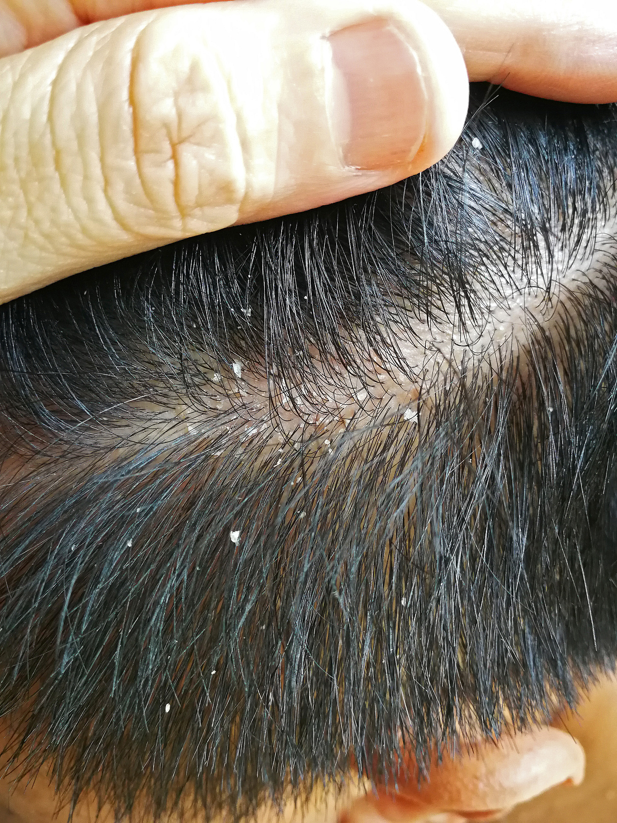
预防感染
去除头皮屑
避免油脂堆积
使用去屑洗发水清洁头发，可以有效减少头皮屑，预防由真菌引起的感染。
定期洗发可去除头皮油脂，防止油脂堵塞毛孔，避免细菌滋生导致的感染。
减少化学残留
防止污染物积聚
使用护发素和造型产品后彻底清洁，可减少化学物质残留，预防头皮刺激和感染。
户外活动后及时洗发，可以清除头发上的灰尘和污染物，降低感染风险。

Slide 7
头发清洁的注意事项
02

Slide 8
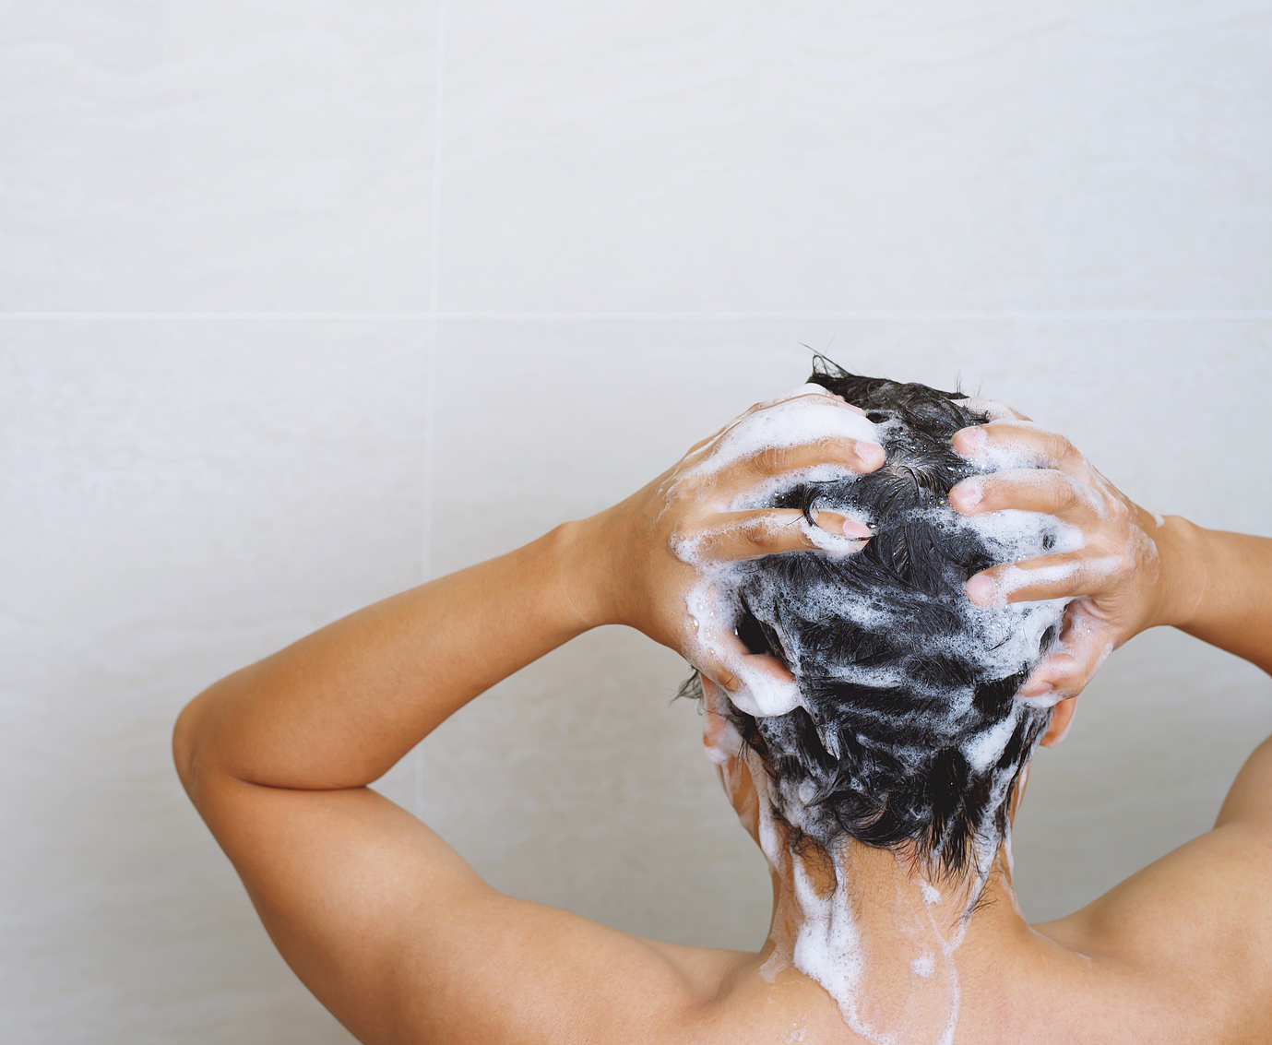
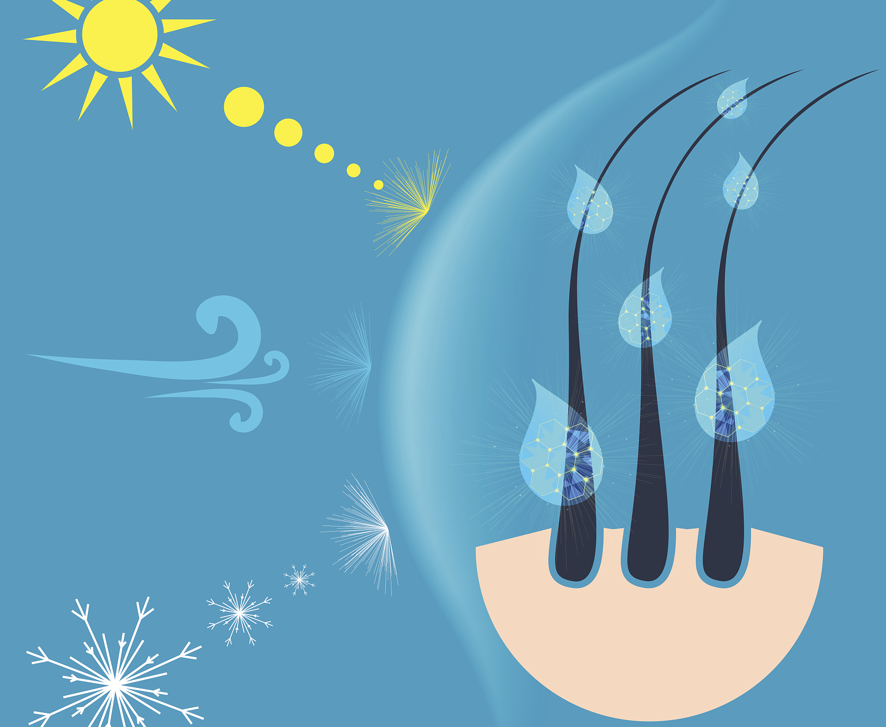
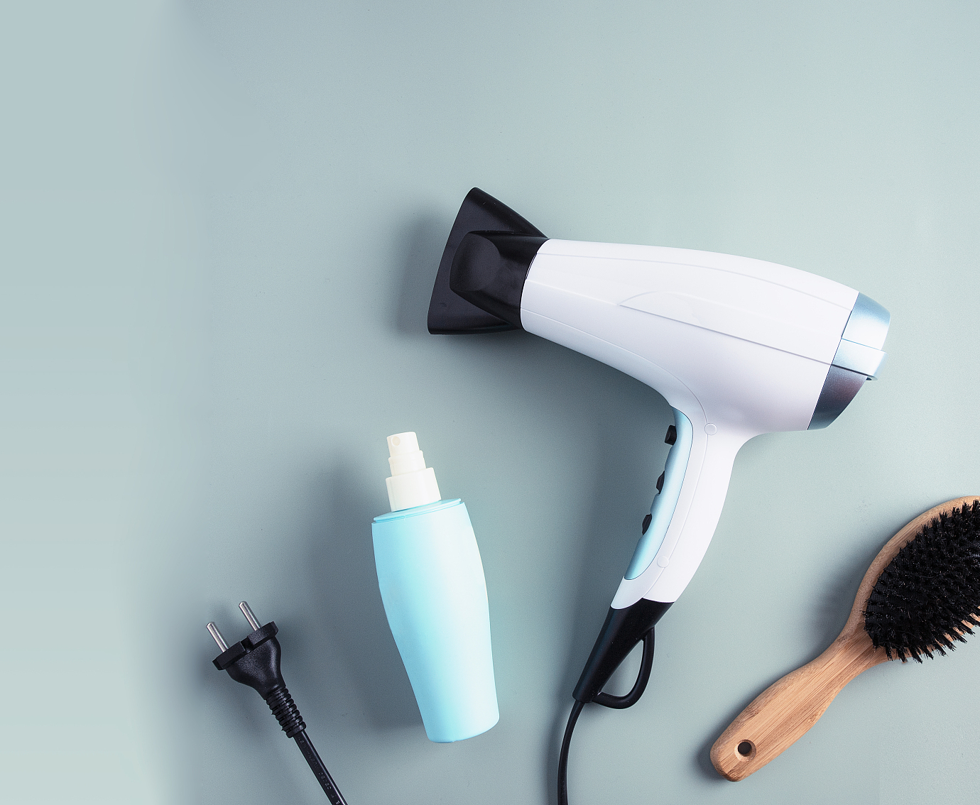
调节水温和室温
保持舒适的室温
确保洗发时室内温度适宜，避免因温差过大导致感冒或不适。
选择适宜的水温
避免温差过大
洗发时使用接近体温的水温，避免过热或过冷，以免损伤头皮和发质。
洗发前后，室内外温差不宜过大，以免引起头皮不适或感冒。

Slide 9
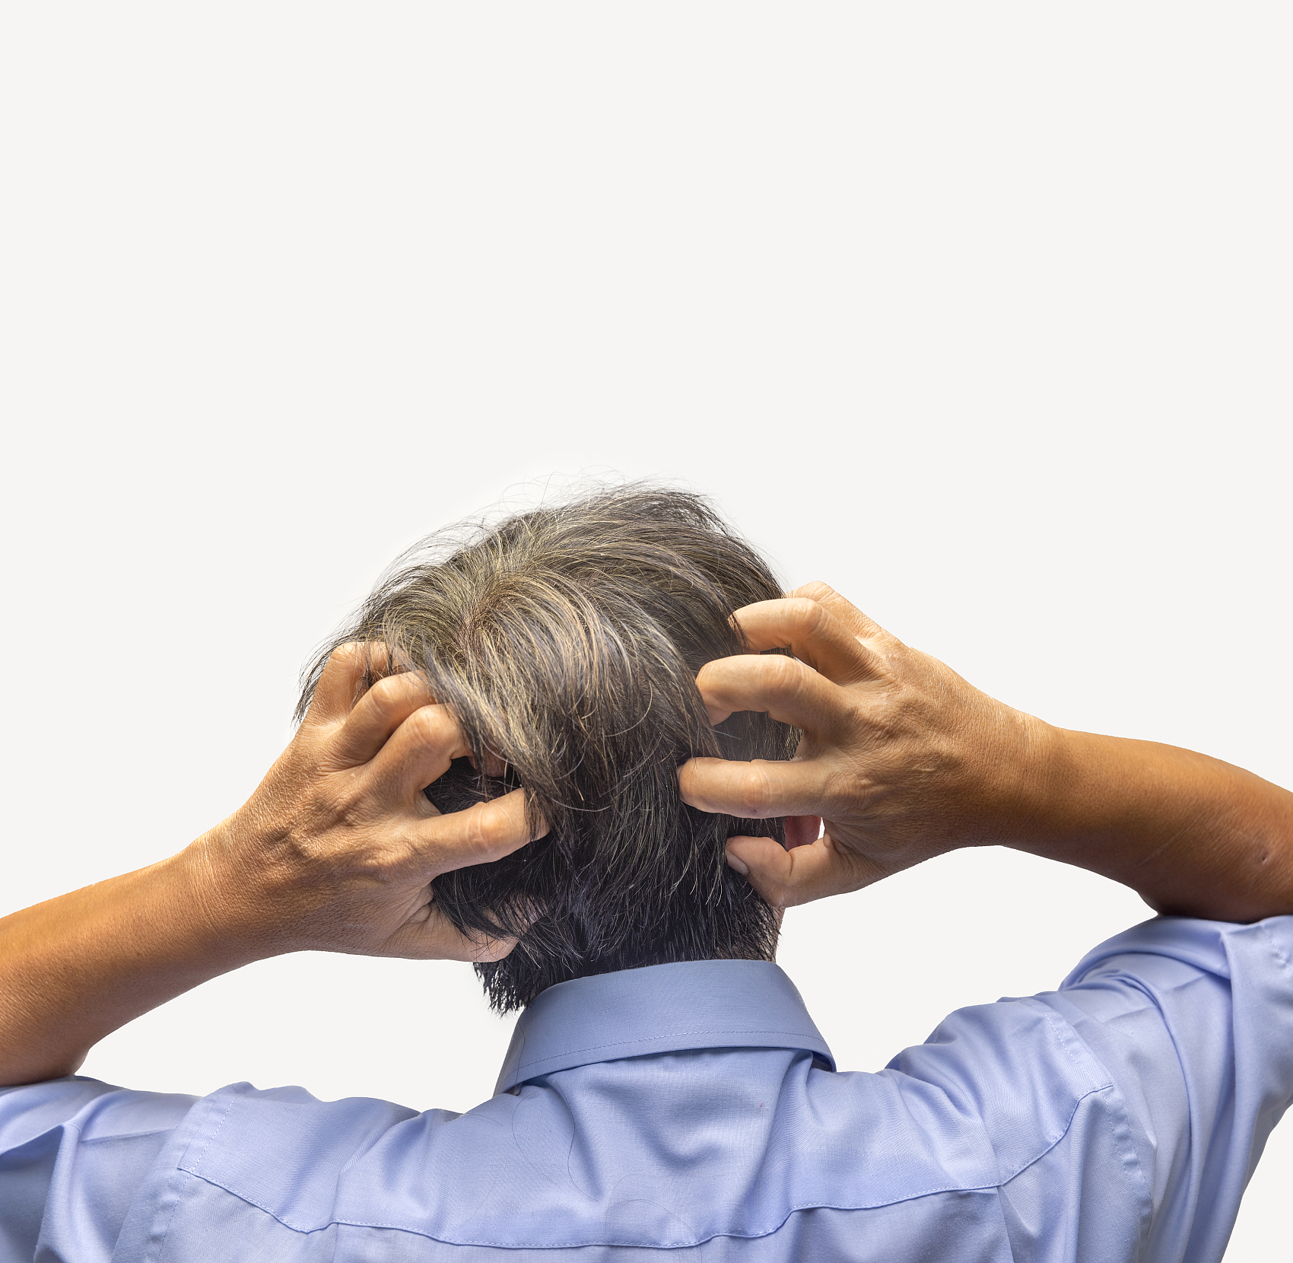
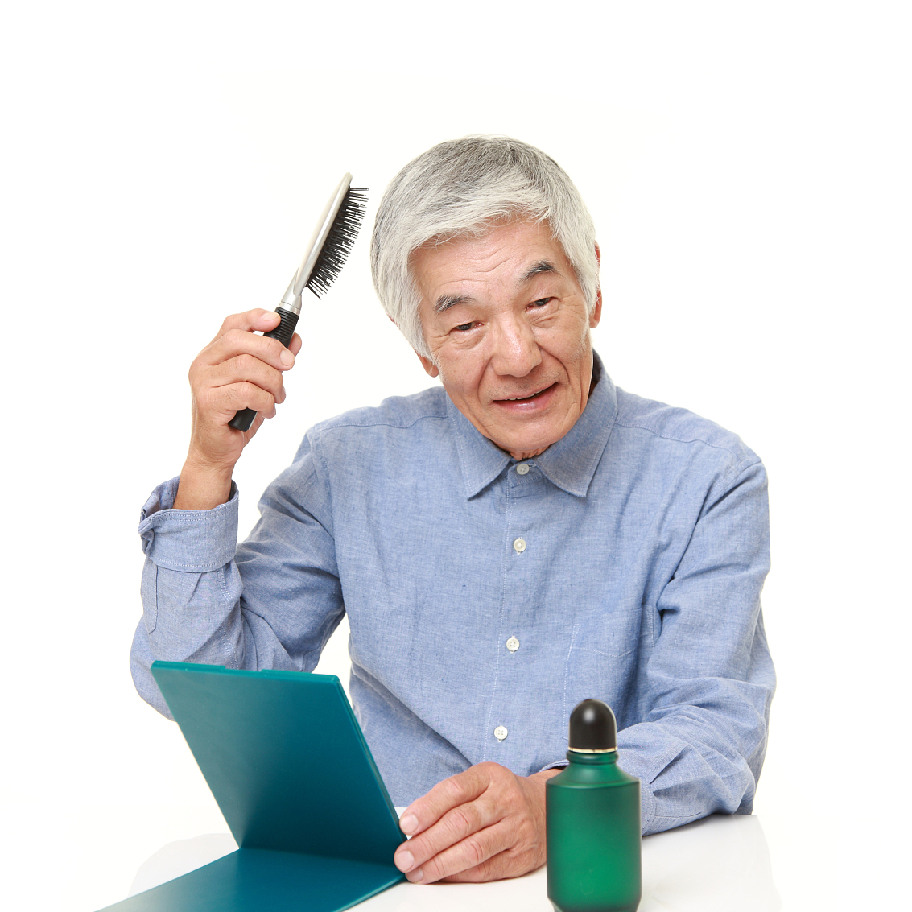
观察老年人状况
选择温和洗发水
注意水温适宜
针对老年人头皮敏感，应选用无刺激、温和的洗发水，避免化学成分伤害。
老年人皮肤较为脆弱，洗发时应使用温水，避免过热或过冷导致不适。

Slide 10
防止污水溅入眼耳
正确使用洗发水
倾斜头部技巧
使用护发素的注意事项
使用洗发水时，应先在手心充分搓出泡沫，再均匀涂抹于头发，避免直接接触头皮和眼睛。
洗头时，应适当倾斜头部，使水流自然从额头流向后脑勺，减少污水溅入眼睛和耳朵的风险。
涂抹护发素时，应避免涂抹到头皮和发根，以免护发素中的化学成分刺激眼睛和耳朵。

Slide 11
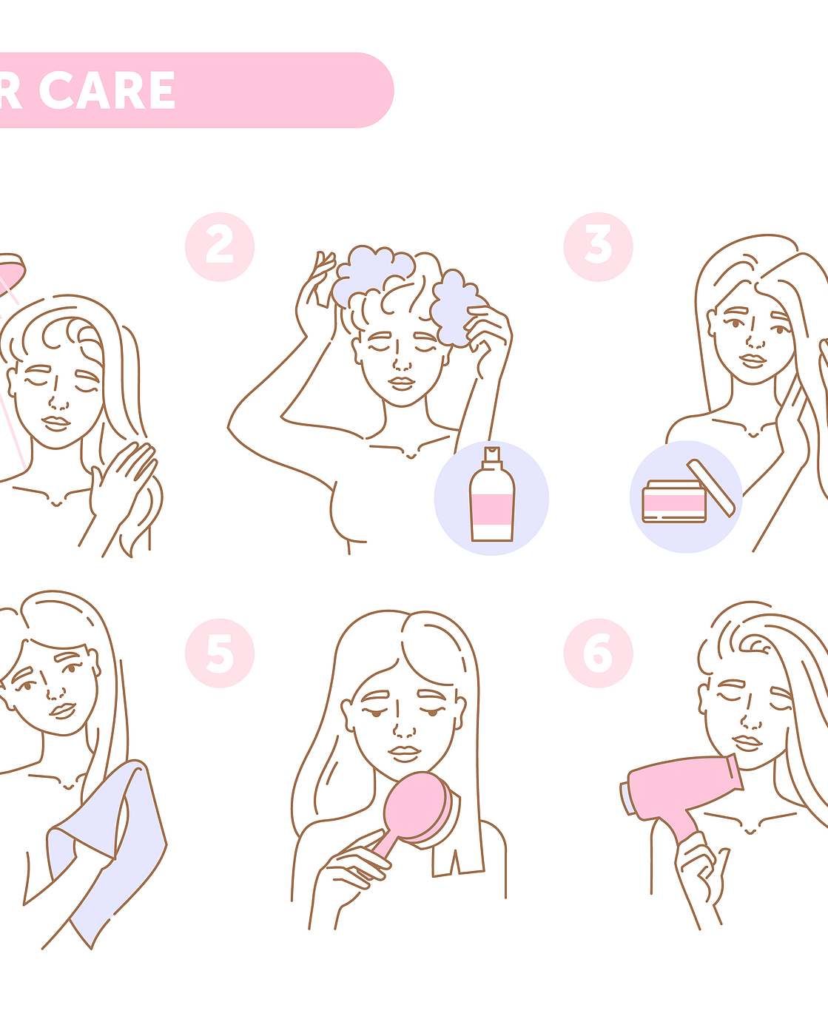
洗发时间不宜过长
避免头皮损伤
防止头发过度脱水
长时间洗发可能导致头皮过度干燥，甚至引起头皮屑和瘙痒。
洗发时间过长会使头发中的水分流失，导致头发变得脆弱易断。
减少化学物质侵害
避免油脂过度去除
洗发水中的化学成分长时间作用于头皮和头发，可能造成不必要的损伤。
适当洗发时间有助于去除多余油脂，过长则可能导致头皮油脂失衡，影响发质。

Slide 12
卧床老年人的头发清洁操作步骤
03

Slide 13
准备洗发用品和工具
选择合适的洗发水
选用温和、无刺激的洗发水，避免对老年人敏感头皮造成不适。
准备洗发辅助工具
准备洗发帽、吸水毛巾等辅助工具，确保洗发过程中的舒适和便捷。
准备干燥设备
准备吹风机等干燥设备，确保洗发后头发能迅速干燥，避免感冒。

Slide 14
调整卧床老年人体位
选择合适的枕头高度
使用枕头和垫子辅助
为避免颈部不适，选择合适高度的枕头，确保老年人头部舒适，便于清洁。
利用枕头和垫子支撑老年人身体，保持头部和身体的适当角度，方便进行头发清洁。

Slide 15
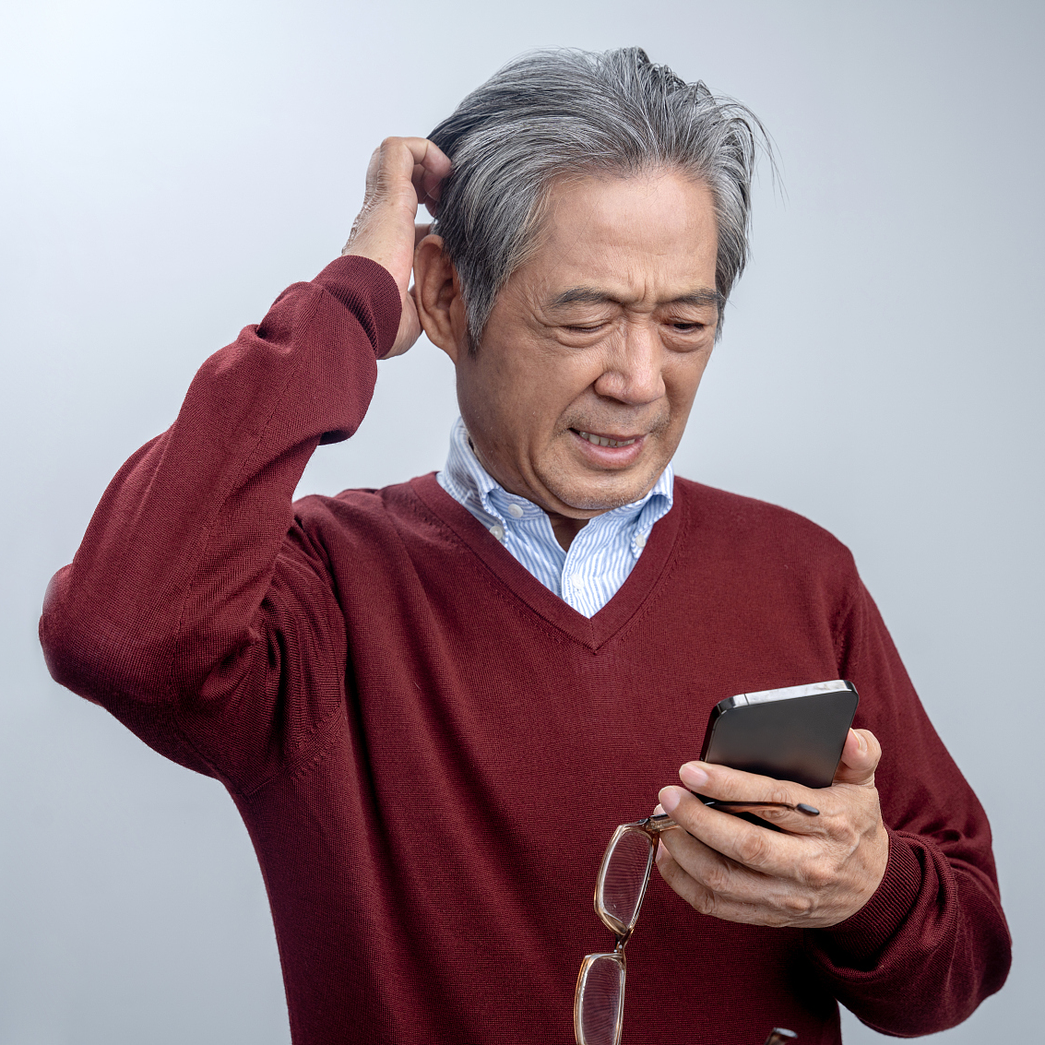
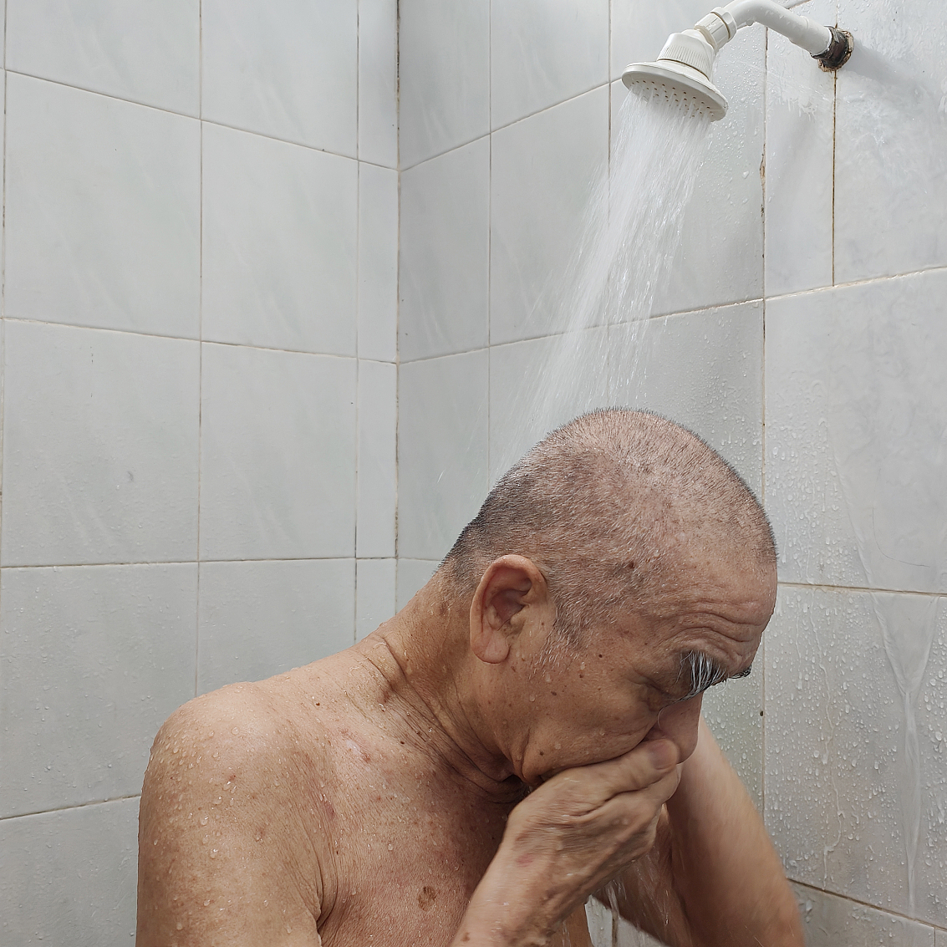
温和洗发和按摩头皮
选择适宜的洗发水
调整水温至适宜
轻柔按摩头皮
选用温和、无刺激的洗发水，避免化学成分对老年人头皮造成伤害。
确保水温适中，避免过热或过冷，以免对老年人敏感的头皮造成不适。
在洗发过程中轻柔按摩头皮，促进血液循环，同时避免用力过猛导致疼痛。

Slide 16
清洗和擦干头发
使用温和洗发水
毛巾吸水法
选择适合敏感头皮的温和洗发水，避免刺激，轻轻按摩头皮以清洁。
用微湿的毛巾轻轻拍打头发，吸走多余的水分，避免用力擦拭导致头发损伤。

Slide 17
对卧床老年人的关怀
04

Slide 18
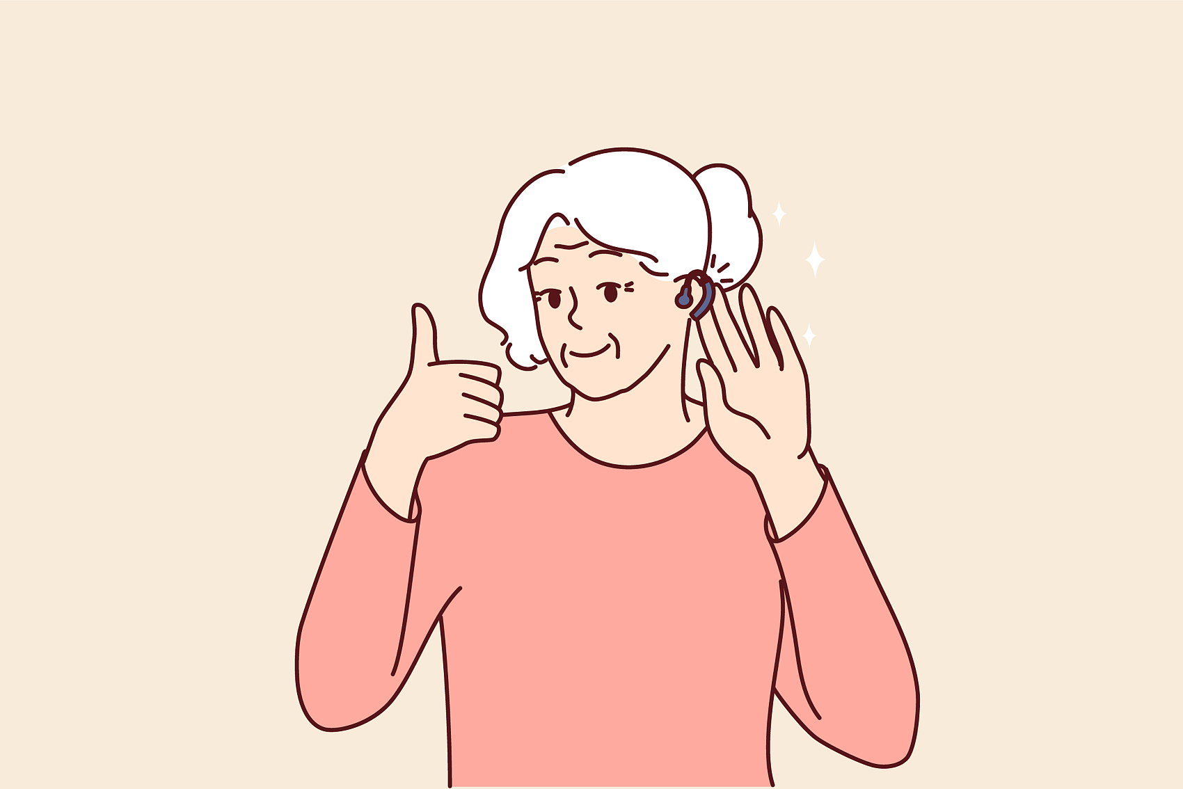
保持沟通了解感受
倾听老年人的需求
观察情绪变化
鼓励自我表达
通过日常对话了解老年人的个人卫生需求，提供针对性的头发清洁照护。
定期观察老年人的情绪波动，及时发现并解决可能影响头发清洁照护的问题。
鼓励卧床老年人表达自己的感受和偏好，以增强照护过程中的互动和满意度。

Slide 19
酌情处理老年人需求
选择合适的洗发产品
调整洗发频率
01
针对老年人敏感头皮，选用温和无刺激的洗发水，避免化学成分引起的不适。
02
根据老年人的头皮油脂分泌情况和健康状况，适当调整洗发频率，保持头皮健康。
采用温和的洗发方法
提供专业的头皮护理
03
使用轻柔的手法进行洗发，避免用力搓揉，减少对老年人头皮和头发的损伤。
04
定期进行头皮按摩和护理，促进血液循环，帮助缓解老年人的头皮问题。

Slide 20
谢谢
THE END

